Slide 1
L’essentiel du Software Engineering
Une vue d'ensemble complète du Software Development

Slide 2
Rôle d'un Software Engineer
Aperçu:
Les Software engineers codent, testent, déboguent et maintiennent les systèmes logiciels.
Ils résolvent les problèmes et construisent des applications qui répondent aux besoins des utilisateurs.
Rôle d'un Software Engineer | Page 2

Slide 3
Rôle d'un Software Engineer
Types de Software Engineers:
Front-end: Se concentre sur l'interface utilisateur.
Back-end: Gère la logique côté serveur, les bases de données et les APIs.
Full-Stack: Combine les compétences front-end et back-end.
DevOps: Assure le déploiement et le fonctionnement fluides des systèmes logiciels.
Quality Assurance: Teste les logiciels pour assurer la qualité.
Rôle d'un Software Engineer | Page 3

Slide 4
Rôle d'un Software Engineer
Collaboration:
Les Software engineers travaillent en étroite collaboration avec les project managers, designers, et business analysts pour fournir des solutions logicielles.
Ils participent à la planification, aux discussions de conception et aux revues de sprint.
Rôle d'un Software Engineer | Page 4

Slide 5
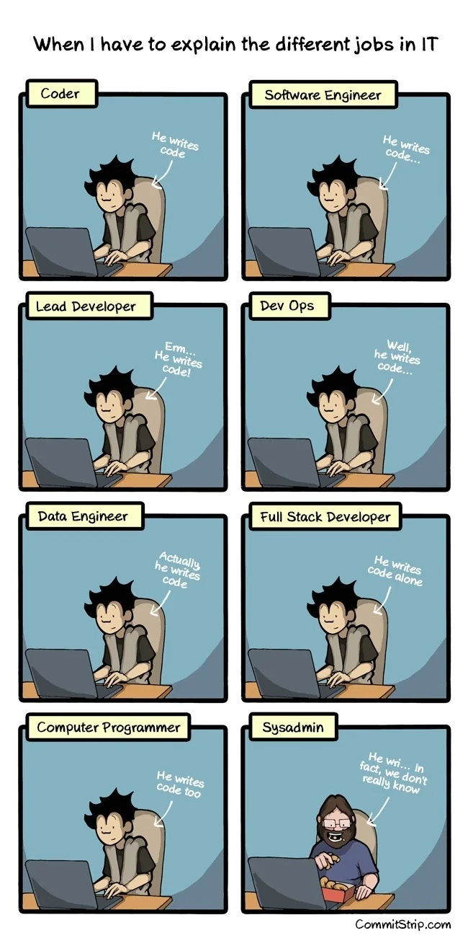
Image | Page 5

Slide 6
PROCHAINE SECTION : QU'EST-CE QU'UN TECH STACK ?
Une façon de visualiser un ensemble de systèmes logiciels et de langages utilisés ensemble pour accomplir une tâche
Prochaine section : Qu'est-ce qu'un tech stack ? | Page 6

Slide 7
Qu'est-ce qu'un tech stack ?
Un tech stack est l'ensemble des technologies utilisées pour développer une application, y compris les langages de programmation, frameworks, bases de données, outils front-end et back-end, et APIs.
Une solution stack ou software stack est un ensemble de sous-systèmes logiciels ou de composants nécessaires pour créer une plateforme complète, sans qu'un logiciel supplémentaire soit requis pour supporter les applications. Les applications 'tournent sur' ou 'fonctionnent sur' la plateforme résultante.
Qu'est-ce qu'un tech stack ? | Page 7

Slide 8
Qu'est-ce qu'un tech stack ?
Liens:
https://stackshare.io
https://www.crunchbase.com,
Qu'est-ce qu'un tech stack ? | Page 8

Slide 9
PROCHAINE SECTION : INTEGRATED DEVELOPMENT ENVIRONMENT (IDE)
Les outils que les Software engineers utilisent pour écrire, déboguer et gérer leur code efficacement.
Prochaine section : Integrated Development Environment (IDE) | Page 9

Slide 10
Integrated Development Environment (IDE)
Qu'est-ce qu'un IDE?
Un Integrated Development Environment est une suite logicielle qui fournit des fonctionnalités telles que l'auto-complétion du code, Languages Server Protocol pour la syntaxe, la compilation et le débogage afin de faciliter le software development.
Integrated Development Environment (IDE) | Page 10

Slide 11
Integrated Development Environment (IDE)
Les IDEs sont riches en fonctionnalités et offrent des outils complets pour le software development:
Visual Studio: Robuste avec une interface complète.
PyCharm: Spécialisé pour le développement Python.
IntelliJ IDEA: Complet pour Java et d'autres langages.
Integrated Development Environment (IDE) | Page 11

Slide 12
Integrated Development Environment (IDE)
Importance:
Améliore la productivité en rationalisant le processus de codage.
Aide à maintenir la qualité du code en fournissant des fonctionnalités comme le linting, la détection des erreurs et l'intégration de version control.
Integrated Development Environment (IDE) | Page 12

Slide 13
Integrated Development Environment (IDE)
Les code editors sont légers et se concentrent principalement sur l'édition de code, avec des extensions optionnelles pour plus de fonctionnalités:
Visual Studio Code (Microsoft)
Sublime Text
Atom (GitHub)
Notepad++
Vim
nvim
Emacs
Integrated Development Environment (IDE) | Page 13

Slide 14
Integrated Development Environment (IDE)
Différences clés:
Les IDEs incluent généralement des outils de débogage, l'intégration de version control, l'automatisation de build, etc.;
Les code editors sont plus rapides, légers et adaptés pour des modifications rapides ou des tâches de script, avec des fonctionnalités étendues via des plugins ou extensions.
Liens:
https://www.youtube.com/watch?v=rUCl_EivGPE
https://blog.jetbrains.com/webstorm/2024/03/ides-vs-code-editors/
https://stackoverflow.com/beta/discussions/78046082/does-vs-code-count-as-an-ide
Integrated Development Environment (IDE) | Page 14

Slide 15
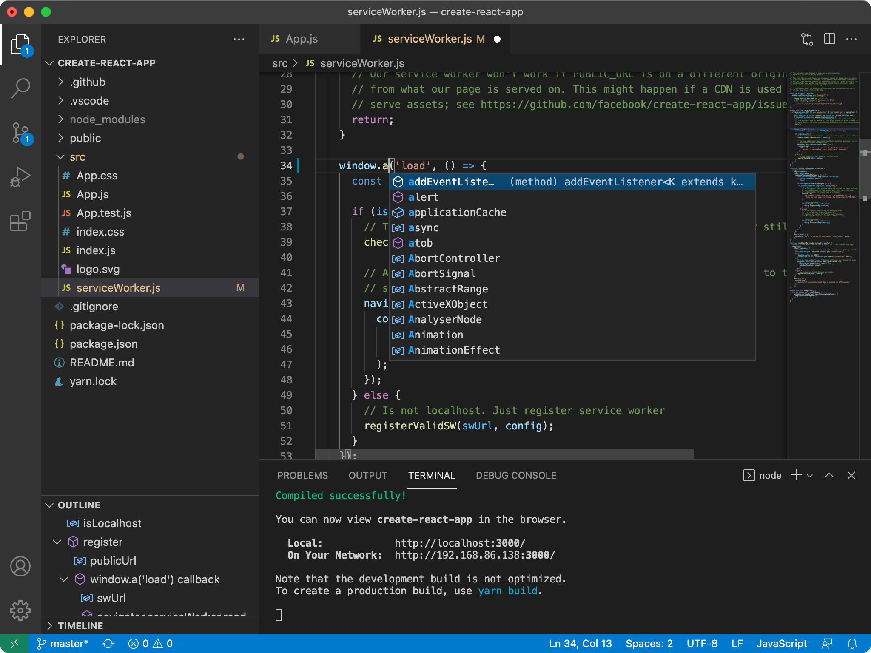
Image | Page 15

Slide 16
PROCHAINE SECTION : CONFIGURATION MANAGEMENT AVEC VERSION CONTROL SYSTEMS (GIT)
Explorer comment les version control systems comme Git jouent un rôle crucial dans le développement collaboratif.
Prochaine section : Configuration Management avec Version Control Systems (Git) | Page 16

Slide 17
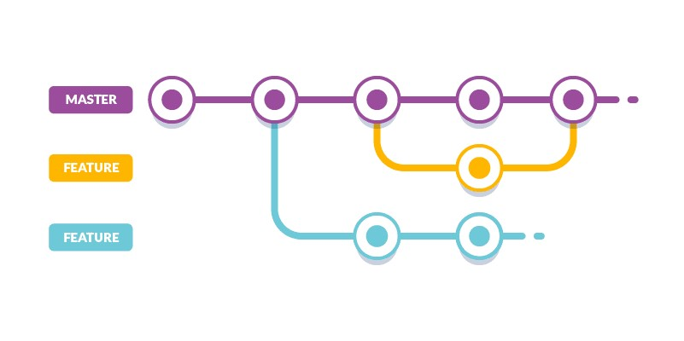
Image | Page 17

Slide 18
Configuration Management avec Version Control Systems (Git)
Git est un software open-source et un version control system qui suit les modifications des fichiers informatiques et gère des projets de software development allant des plus petits aux plus grands. Git est une utilité très prisée par les software developers, leur permettant de travailler ensemble sans perturber le travail des autres. Git a été créé par Linus Torvalds en 2005 pour le kernel de Linux. Les bases du version control:
Essentiel pour suivre les changements dans le code et permettre le développement collaboratif.
Fournit un historique des modifications, permettant des retours en arrière faciles.
Configuration Management avec Version Control Systems (Git) | Page 18

Slide 19
Configuration Management avec Version Control Systems (Git)
Git et les plateformes:
GitHub, GitLab, et Bitbucket sont des plateformes populaires pour la gestion des dépôts Git.
Elles offrent des outils pour la revue de code, le suivi des problèmes et la gestion de projet.
Configuration Management avec Version Control Systems (Git) | Page 19

Slide 20
Configuration Management avec Version Control Systems (Git)
Pourquoi c'est important:
Améliore la qualité du code en permettant la revue de code et la collaboration.
Aide à gérer les cycles de publication, les branches de fonctionnalités et les corrections de bugs.
Configuration Management avec Version Control Systems (Git) | Page 20

Slide 21
PROCHAINE SECTION : L'IMPORTANCE DES DATA STRUCTURES ET ALGORITHMS
Comprendre les fondamentaux des data structures et algorithms est crucial pour écrire un code efficace.
Prochaine section : L'importance des Data Structures et Algorithms | Page 21

Slide 22
L'importance des Data Structures et Algorithms
Ce qu'ils sont:
Data Structures: Façons organisées de stocker et gérer les données (arrays, linked lists, trees).
Algorithms: Procédures étape par étape pour résoudre des problèmes (sorting, searching).
L'importance des Data Structures et Algorithms | Page 22

Slide 23
L'importance des Data Structures et Algorithms
Pourquoi ils sont importants:
Permettent d'écrire un code efficace et optimisé qui peut évoluer avec des ensembles de données plus importants et plus d'utilisateurs.
L'importance des Data Structures et Algorithms | Page 23

Slide 24
L'importance des Data Structures et Algorithms
Applications dans le monde réel:
Utilisés dans les bases de données, les moteurs de recherche, les communications réseau, et plus encore.
L'importance des Data Structures et Algorithms | Page 24

Slide 25
PROCHAINE SECTION : SOFTWARE ARCHITECTURE ET SYSTEM DESIGN
Apprenez la structure de haut niveau des systèmes logiciels et leur impact sur l'évolutivité, la maintenabilité et la fiabilité.
Prochaine section : Software Architecture et System Design | Page 25

Slide 26
Software Architecture et System Design
Définir Software Architecture:
Le plan directeur pour un système logiciel, définissant ses composants et la manière dont ils interagissent.
Software Architecture et System Design | Page 26

Slide 27
Software Architecture et System Design
Concepts de System Design:
Microservices: Une collection de petits services indépendants.
Monolithic: Une base de code unique et unifiée.
Client-Server Model: Sépare le front-end (client) du back-end (serveur).
Software Architecture et System Design | Page 27

Slide 28
Software Architecture et System Design
Pourquoi c'est important:
Affecte l'évolutivité, la maintenabilité et la fiabilité du logiciel.
Une bonne architecture permet des mises à jour, des débogages et une croissance à long terme plus faciles.
Software Architecture et System Design | Page 28

Slide 29
PROCHAINE SECTION : SQL VS NOSQL DATABASES
Explorer les différences entre les bases de données SQL et NoSQL et quand utiliser chacune.
Prochaine section : SQL vs NoSQL Databases | Page 29

Slide 30
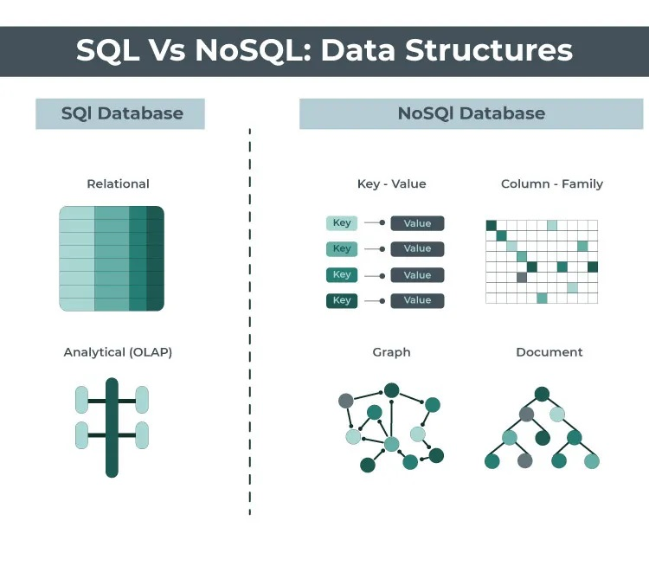
Image | Page 30

Slide 31
SQL vs NoSQL Databases
SQL:
Bases de données structurées et basées sur un schéma (ex: MySQL, PostgreSQL).
Mieux adaptées aux applications nécessitant des requêtes complexes et des transactions.
SQL vs NoSQL Databases | Page 31

Slide 32
SQL vs NoSQL Databases
NoSQL:
Bases de données flexibles et sans schéma (ex: MongoDB, Cassandra).
Idéales pour le stockage de données à grande échelle, l'analytique en temps réel, et les données non structurées.
SQL vs NoSQL Databases | Page 32

Slide 33
SQL vs NoSQL Databases
Quand utiliser chacune:
Utiliser SQL pour les systèmes transactionnels où l'intégrité des données est cruciale.
Utiliser NoSQL pour les applications nécessitant des schémas flexibles ou une évolutivité horizontale.
SQL vs NoSQL Databases | Page 33

Slide 34
PROCHAINE SECTION : APIS (APPLICATION PROGRAMMING INTERFACES)
Apprenez comment les APIs permettent la communication entre différentes applications logicielles.
Prochaine section : APIs (Application Programming Interfaces) | Page 34

Slide 35
APIs (Application Programming Interfaces)
Qu'est-ce qu'une API?
Un ensemble de protocoles permettant à différentes applications logicielles de communiquer et de partager des données.
APIs (Application Programming Interfaces) | Page 35

Slide 36
APIs (Application Programming Interfaces)
Importance:
Permet l'intégration de services comme les connexions aux réseaux sociaux, le traitement des paiements, et l'échange de données.
APIs (Application Programming Interfaces) | Page 36

Slide 37
APIs (Application Programming Interfaces)
Exemples:
REST: Representational State Transfer, largement utilisé pour les APIs web.
GraphQL: Un langage de requête pour les APIs, permettant aux clients de demander des données spécifiques.
Importance de la documentation: Une documentation claire de l'API est cruciale pour une intégration réussie.
APIs (Application Programming Interfaces) | Page 37

Slide 38
PROCHAINE SECTION : FRAMEWORKS
Les frameworks fournissent une base de code pré-écrit pour rationaliser le processus de software development.
Prochaine section : Frameworks | Page 38

Slide 39
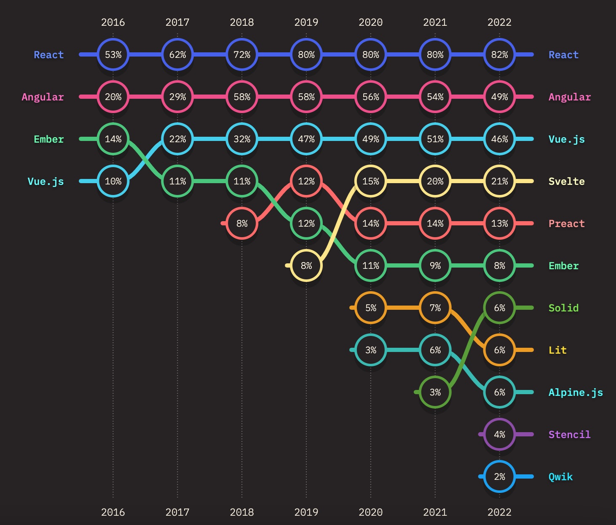
Image | Page 39

Slide 40
Frameworks
Définition:
Une collection de bibliothèques de code pré-écrit qui fournissent une structure et des fonctionnalités communes pour rationaliser le développement.
Frameworks | Page 40

Slide 41
Frameworks
Exemples:
Front-end: React, Angular, Vue.js.
Back-end: Django (Python), Spring (Java), Express (Node.js).
Frameworks | Page 41

Slide 42
Frameworks
Pourquoi utiliser des frameworks:
Améliore l'efficacité en fournissant des composants réutilisables et en imposant les bonnes pratiques.
Réduit le code répétitif, permettant aux développeurs de se concentrer sur les fonctionnalités uniques.
Frameworks | Page 42

Slide 43
PROCHAINE SECTION : ELECTRONIC DATA INTERCHANGE (EDI)
Comprendre le rôle de l'EDI dans le software development pour l'échange électronique d'informations commerciales.
Prochaine section : Electronic Data Interchange (EDI) | Page 43

Slide 44
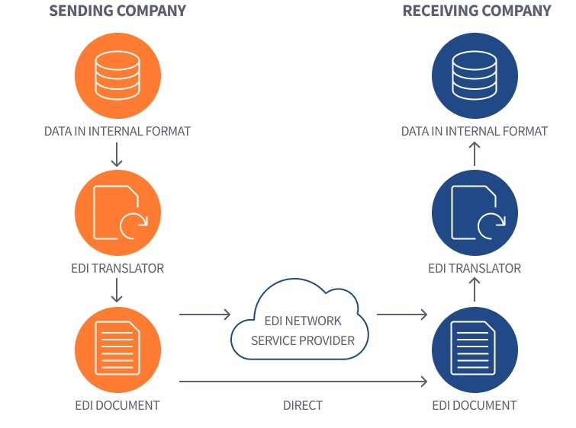
Image | Page 44

Slide 45
Electronic Data Interchange (EDI)
Qu'est-ce que l'EDI?
Une méthode standardisée pour l'échange électronique d'informations commerciales entre organisations.
L'EDI facilite l'échange de divers types de documents tels que les bons de commande, les factures, etc.
Liens: https://www.edibasics.com/what-is-edi/
Electronic Data Interchange (EDI) | Page 45

Slide 46
Electronic Data Interchange (EDI)
Rôle dans le software development:
La mise en œuvre des normes EDI pour l'échange de données assure la compatibilité et l'efficacité des communications commerciales.
Electronic Data Interchange (EDI) | Page 46

Slide 47
Electronic Data Interchange (EDI)
Formats courants:
XML, JSON, et EDIFACT sont quelques-uns des formats utilisés dans les implémentations EDI.
Electronic Data Interchange (EDI) | Page 47

Slide 48
PROCHAINE SECTION : PROJECT MANAGEMENT DANS LE SOFTWARE DEVELOPMENT
Les pratiques de project management aident à coordonner efficacement les tâches, les délais et les ressources du software development.
Prochaine section : Project Management dans le Software Development | Page 48

Slide 49
Project Management dans le Software Development
Stand-Ups et Agile:
Typiquement une réunion de 15 minutes où chaque membre de l'équipe discute de ce qu'il a accompli la veille, de son plan pour la journée en cours, et de tout obstacle rencontré. Cela favorise la transparence et permet à l'équipe de résoudre rapidement les problèmes et d'ajuster ses plans si nécessaire.
Encourage un sens des responsabilités parmi les membres de l'équipe, chacun partageant sa progression quotidienne.
Aide à maintenir l'élan en veillant à ce que tout obstacle soit identifié et résolu rapidement.
Project Management dans le Software Development | Page 49

Slide 50
Project Management dans le Software Development
Méthodologie Agile:
Un cadre pour gérer les projets de software development qui met l'accent sur des cycles de travail itératifs, appelés sprints, généralement de 1 à 4 semaines. Après chaque sprint, une réunion de revue ou de rétrospective est organisée pour évaluer ce qui s'est bien passé et ce qui pourrait être amélioré.
Se concentre sur la livraison de petits incréments fonctionnels du produit tôt et fréquemment, permettant un retour constant et une correction de trajectoire.
Project Management dans le Software Development | Page 50

Slide 51
Project Management dans le Software Development
Méthodologie Agile:
Les cadres Agile comme Scrum et Kanban aident à décomposer les projets complexes en morceaux gérables, à promouvoir la flexibilité et à permettre aux équipes de s'adapter rapidement aux exigences changeantes ou aux conditions du marché.
Les pratiques Agile incluent l'intégration continue, le test-driven development (TDD) et le pair programming, qui améliorent la qualité du logiciel et l'efficacité du processus de développement.
Project Management dans le Software Development | Page 51

Slide 52
Project Management dans le Software Development
Liens:
https://scrumguides.org/scrum-guide.html#daily-scrum
https://www.atlassian.com/agile/scrum/standups
https://www.agilealliance.org/agile101/
https://www.scrum.org/resources/scrum-guide
https://www.atlassian.com/agile
Project Management dans le Software Development | Page 52

Slide 53
Project Management dans le Software Development
Outils, Jira:
Un outil de suivi des problèmes et de gestion de projet largement utilisé pour la gestion des projets Agile. Il permet aux équipes de créer des user stories, de planifier les sprints et de suivre la progression grâce à des tableaux de bord et des rapports personnalisables.
Supporte le cadre Agile en permettant la priorisation du backlog, la planification des sprints et la collaboration en temps réel entre les membres de l'équipe.
S'intègre à divers autres outils de développement (ex: Bitbucket, GitHub, Confluence) pour un flux de travail transparent.
Fournit des fonctionnalités pour la gestion des bugs, le suivi des tâches, et la visualisation de l'état du projet avec des outils tels que les tableaux Kanban et les burndown charts.
Project Management dans le Software Development | Page 53

Slide 54
Project Management dans le Software Development
Outils, Trello:
Un outil de gestion de projet visuel qui utilise des tableaux, des listes et des cartes pour organiser les tâches et les flux de travail. Son interface glisser-déposer facilite le suivi de la progression des tâches à travers différentes étapes.
Favorise la collaboration en permettant aux membres de l'équipe de commenter, d'attacher des fichiers, de fixer des échéances et d'ajouter des listes de contrôle aux cartes, maintenant tout le monde aligné sur l'état du projet.
Utile pour les petites équipes ou les projets nécessitant une approche flexible et légère de la gestion des tâches.
Peut être intégré à d'autres outils comme Slack, Google Drive, et GitHub pour simplifier le processus de développement.
Project Management dans le Software Development | Page 54

Slide 55
Project Management dans le Software Development
Importance des bonnes pratiques, livraison en temps voulu:
L'adoption des bonnes pratiques, telles que la définition de jalons réalistes et l'utilisation d'outils comme les diagrammes de Gantt pour la visualisation des délais, aide les équipes à rester sur la bonne voie et à respecter les échéances du projet.
Les pratiques Agile telles que les revues de sprint régulières et les rétrospectives permettent d'identifier tôt les éventuels retards et d'apporter les ajustements nécessaires rapidement.
Project Management dans le Software Development | Page 55

Slide 56
Project Management dans le Software Development
Liens:
https://www.atlassian.com/software/jira/guides
https://www.guru99.com/jira-tutorial-a-complete-guide-for-beginners.html
https://trello.com/guide
https://blog.trello.com/tag/productivity
Project Management dans le Software Development | Page 56

Slide 57
Project Management dans le Software Development
Importance des bonnes pratiques, allocation correcte des ressources:
L'utilisation de techniques de gestion des ressources telles que la planification de capacité, l'équilibrage des charges de travail, et l'attribution de tâches spécifiques à des rôles assurent que les membres de l'équipe ne sont pas surchargés et que chaque tâche est traitée par une personne possédant les compétences appropriées.
L'utilisation efficace des outils (ex: le graphique circulaire de charge de travail de Jira, les champs personnalisés de Trello) permet aux project managers de surveiller l'utilisation des ressources et d'optimiser la productivité de l'équipe.
Project Management dans le Software Development | Page 57

Slide 58
Project Management dans le Software Development
Importance des bonnes pratiques, communication claire:
Des canaux de communication ouverts et cohérents, tels que les daily stand-ups, les rétrospectives de sprint, et les rapports d'état du projet, sont essentiels pour aligner l'équipe et les parties prenantes.
Les outils de documentation comme Confluence et Slack fournissent des espaces pour la documentation collaborative, les discussions et le partage des connaissances, réduisant les risques de malentendus et d'attentes mal alignées.
La définition des rôles et des responsabilités dès le départ, ainsi que la création d'une matrice RACI (Responsible, Accountable, Consulted, Informed), favorisent la clarté et la responsabilité parmi les membres de l'équipe.
Project Management dans le Software Development | Page 58

Slide 59
Project Management dans le Software Development
Importance des bonnes pratiques, amélioration continue:
Les bonnes pratiques encouragent l'équipe à réfléchir sur son travail et à chercher des moyens d'améliorer les processus et les résultats. Les réunions rétrospectives offrent des opportunités de retour d'expérience et d'apprentissage.
L'adoption de standards de codage, la réalisation de revues de code régulières, et l'automatisation des tests (ex: pipelines CI/CD) améliorent la qualité du code et réduisent la dette technique au fil du temps.
L'utilisation des bonnes pratiques en gestion de projet, telles que l'évaluation des risques et la planification de l'atténuation, aide à prévoir les problèmes potentiels et à établir des plans de contingence, assurant le succès du projet.
Project Management dans le Software Development | Page 59

Slide 60
Project Management dans le Software Development
Liens:
https://www.wrike.com/blog/project-milestones-definition-how-to-use-them/
https://www.atlassian.com/team-playbook/plays/retrospective
https://www.smartsheet.com/resource-management/capacity-planning
https://www.atlassian.com/software/jira/guides/roadmaps/advanced-roadmaps
https://www.atlassian.com/team-playbook/plays/raci-matrix
https://slack.com/resources/articles/project-management
https://about.gitlab.com/topics/ci-cd/
Project Management dans le Software Development | Page 60

Slide 61
PROCHAINE SECTION : OPEN SOURCE LICENSES POUR UNE UTILISATION COMMERCIALE
Les licences open source définissent les conditions d'utilisation, de modification, et de distribution des logiciels.
Prochaine section : Open Source Licenses pour une utilisation commerciale | Page 61

Slide 62
Open Source Licenses pour une utilisation commerciale
Qu'est-ce que l'Open Source?
Un logiciel qui peut être librement utilisé, modifié, et distribué par quiconque.
Open Source Licenses pour une utilisation commerciale | Page 62

Slide 63
Open Source Licenses pour une utilisation commerciale
Licenses:
MIT License: Permissive, permet une utilisation presque sans restriction.
GPL: Exige que les travaux dérivés soient open source.
Apache: Fournit une concession explicite des droits de brevet aux utilisateurs.
Open Source Licenses pour une utilisation commerciale | Page 63

Slide 64
Open Source Licenses pour une utilisation commerciale
Modèles économiques Open Source:
Open core: Un noyau open source avec des fonctionnalités closed sources vendues en plus.
Dual licensing model: Un projet produit qui est sous une licence virale de type GPL et une licence commerciale fermée (MySQL).
Ou modèle commercial source ou open source avec délai.
Service model: Proposer une version produit d'un projet open source et monétiser des services tels que le support, la formation, des fonctionnalités spécifiques.
Open Source Licenses pour une utilisation commerciale | Page 64

Slide 65
Open Source Licenses pour une utilisation commerciale
Pourquoi c'est important:
Choisir la bonne licence est crucial pour une utilisation commerciale, car elle détermine les droits et les obligations légales pour les utilisateurs et les développeurs.
Open Source Licenses pour une utilisation commerciale | Page 65

Slide 66
Open Source Licenses pour une utilisation commerciale
Liens: https://www.youtube.com/watch?v=krcKkiKBKms
Open Source Licenses pour une utilisation commerciale | Page 66

Slide 67
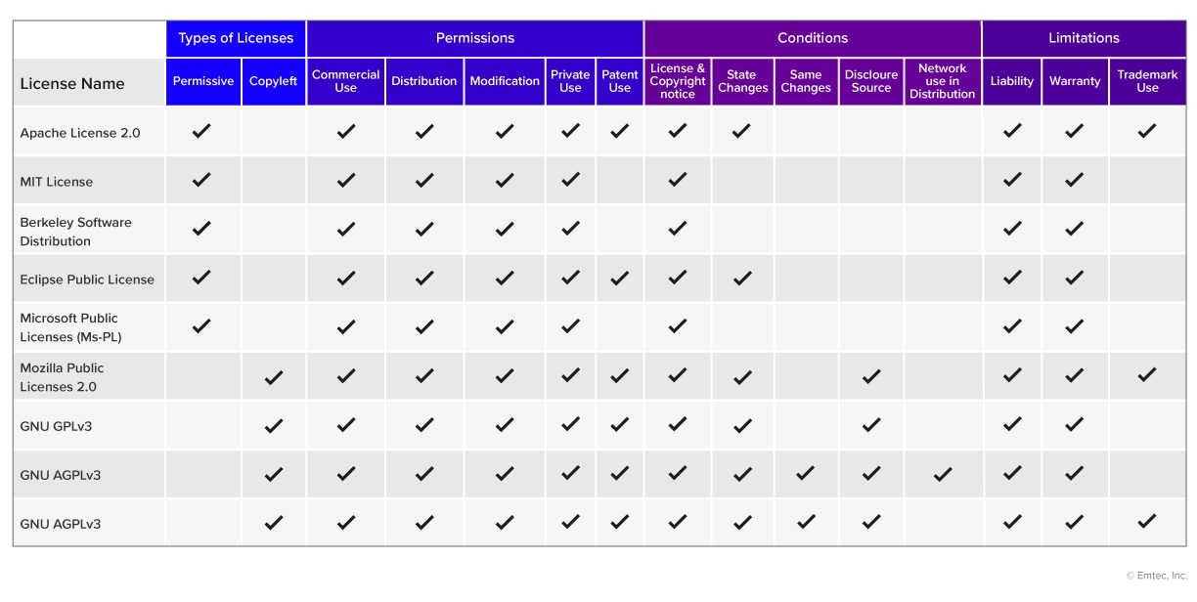
Image | Page 67

Slide 68
PROCHAINE SECTION : LE PROCESSUS DE RECRUTEMENT POUR LES SOFTWARE ENGINEERS
Le processus de recrutement implique l'évaluation des compétences techniques et interpersonnelles pour trouver la bonne adéquation avec l'équipe.
Prochaine section : Le processus de recrutement pour les Software Engineers | Page 68

Slide 69
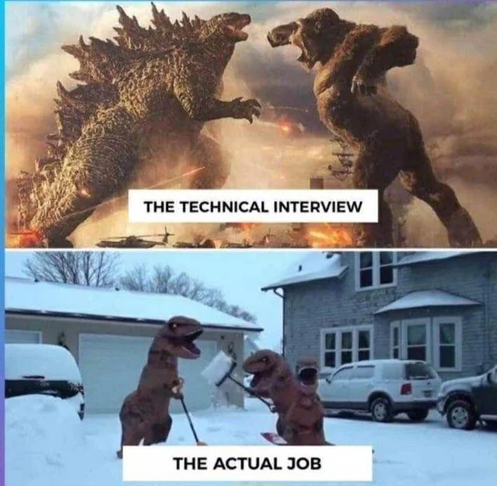
Image | Page 69

Slide 70
Le processus de recrutement pour les Software Engineers
Le processus de recrutement pour les software engineers inclut généralement plusieurs étapes:
Coding Tests: Utilisés pour évaluer la compétence en codage du candidat, ses compétences en résolution de problèmes et sa compréhension des algorithms. Les plateformes courantes pour ces tests incluent LeetCode, HackerRank, et Codility.
Technical Interviews: Visent à évaluer la connaissance des principes de software development, la conception de systèmes, les bases de données, et la résolution de problèmes concrets à travers des exercices de tableau blanc ou le pair programming.
Soft Skill Assessments: Évaluent la communication, le travail d'équipe, l'adaptabilité, et l'adéquation culturelle du candidat à travers des questions comportementales et des scénarios de jeu de rôle.
Le processus de recrutement pour les Software Engineers | Page 70

Slide 71
Le processus de recrutement pour les Software Engineers
Liens:
https://leetcode.com/
https://www.hackerrank.com/
https://www.codingame.com/
https://www.interviewcake.com/
Le processus de recrutement pour les Software Engineers | Page 71

Slide 72
Le processus de recrutement pour les Software Engineers
Compétences recherchées par les employeurs, compétences techniques:
Compréhension approfondie d'au moins un langage de programmation (ex: C, CPP, Rust, Python, Java, JavaScript).
Maîtrise des data structures (ex: arrays, linked lists, trees) et des algorithms (ex: sorting, searching, dynamic programming).
Connaissance de l'architecture logicielle, des design patterns, des bases de données (SQL/NoSQL), et des outils de développement (ex: Git, Docker).
Le processus de recrutement pour les Software Engineers | Page 72

Slide 73
Le processus de recrutement pour les Software Engineers
Compétences recherchées par les employeurs, compétences interpersonnelles:
Communication: Capacité à expliquer clairement les concepts techniques aux parties prenantes techniques et non techniques.
Travail d'équipe: Expérience avec les processus de développement collaboratif (ex: revue de code, pair programming) et les méthodologies Agile.
Résolution de problèmes: du " creative thinking " pour relever les défis de codage et concevoir des solutions efficaces et évolutives.
Le processus de recrutement pour les Software Engineers | Page 73

Slide 74
Le processus de recrutement pour les Software Engineers
Liens:
https://roadmap.sh/software-engineer
https://www.geeksforgeeks.org/data-structures/
https://www.freecodecamp.org/news/technical-skills-software-developers/
https://www.atlassian.com/agile
Le processus de recrutement pour les Software Engineers | Page 74

Slide 75
Le processus de recrutement pour les Software Engineers
Pertinence pour les PMs:
Collaboration avec les RH: Les Project Managers (PMs) travaillent en étroite collaboration avec les RH pour définir les descriptions de poste, identifier les compétences techniques et interpersonnelles requises pour le projet, et participer aux entretiens pour garantir l'alignement avec les besoins de l'équipe.
Assurer l'adéquation: Les PMs s'assurent que les nouvelles recrues possèdent non seulement l'expertise technique, mais aussi l'état d'esprit et les compétences interpersonnelles appropriées qui correspondent aux objectifs du projet, à la dynamique de l'équipe, et à la culture de l'entreprise.
Le processus de recrutement pour les Software Engineers | Page 75

Slide 76
Le processus de recrutement pour les Software Engineers
Liens:
https://www.cio.com/article/286706/what-does-a-project-manager-do.html
https://www.atlassian.com/agile/project-management
https://www.turing.com/resources/how-to-hire-developers
Le processus de recrutement pour les Software Engineers | Page 76

Slide 77
PROCHAINE SECTION : SOFTWARE ENGINEER PSYCHOLOGY
Comprendre les aspects psychologiques du software engineering aide à favoriser un environnement de travail équilibré.
Prochaine section : Software Engineer Psychology | Page 77

Slide 78
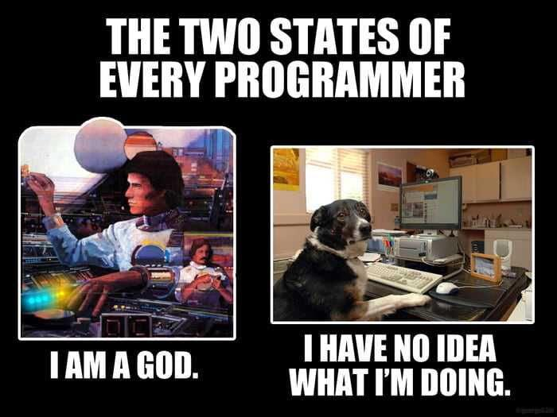
Image | Page 78

Slide 79
Software Engineer Psychology
Impostor Syndrome:
Un sentiment courant d'inadéquation parmi les engineers, même lorsqu'ils réussissent.
Peut affecter la productivité et la confiance en soi.
Software Engineer Psychology | Page 79

Slide 80
Software Engineer Psychology
God Syndrome:
Une surconfiance en ses capacités, conduisant à un manque de collaboration et à l'ignorance des avis de l'équipe.
Software Engineer Psychology | Page 80

Slide 81
Software Engineer Psychology
Rôle des PMs:
Les Project Managers jouent un rôle clé dans la création d'un environnement de travail équilibré en fournissant des feedbacks constructifs, en favorisant le travail d'équipe, et en reconnaissant les réalisations.
Software Engineer Psychology | Page 81

Slide 82
Merci!
Questions ou discussions

